Slide 1
Социальный проект «Лады-лады-ладушки мы вас любим дедушки и бабушки»
Муниципальное автономное дошкольное образовательное учреждение
«Детский сад №44»
Разработали и провели:
Сурсякова М. А. – воспитатель высшей
квалификационной категории;
Филипьева Н. В. – воспитатель первой
квалификационной категории.
г. Березники 2018.

Slide 2
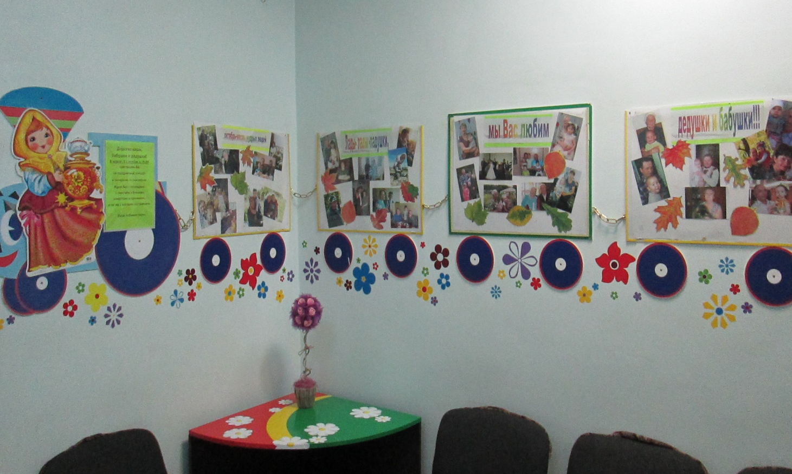
СТЕНД ПРИЗНАНИЯ В ЛЮБВИ БАБУШКАМ И ДЕДУШКАМ

Slide 3
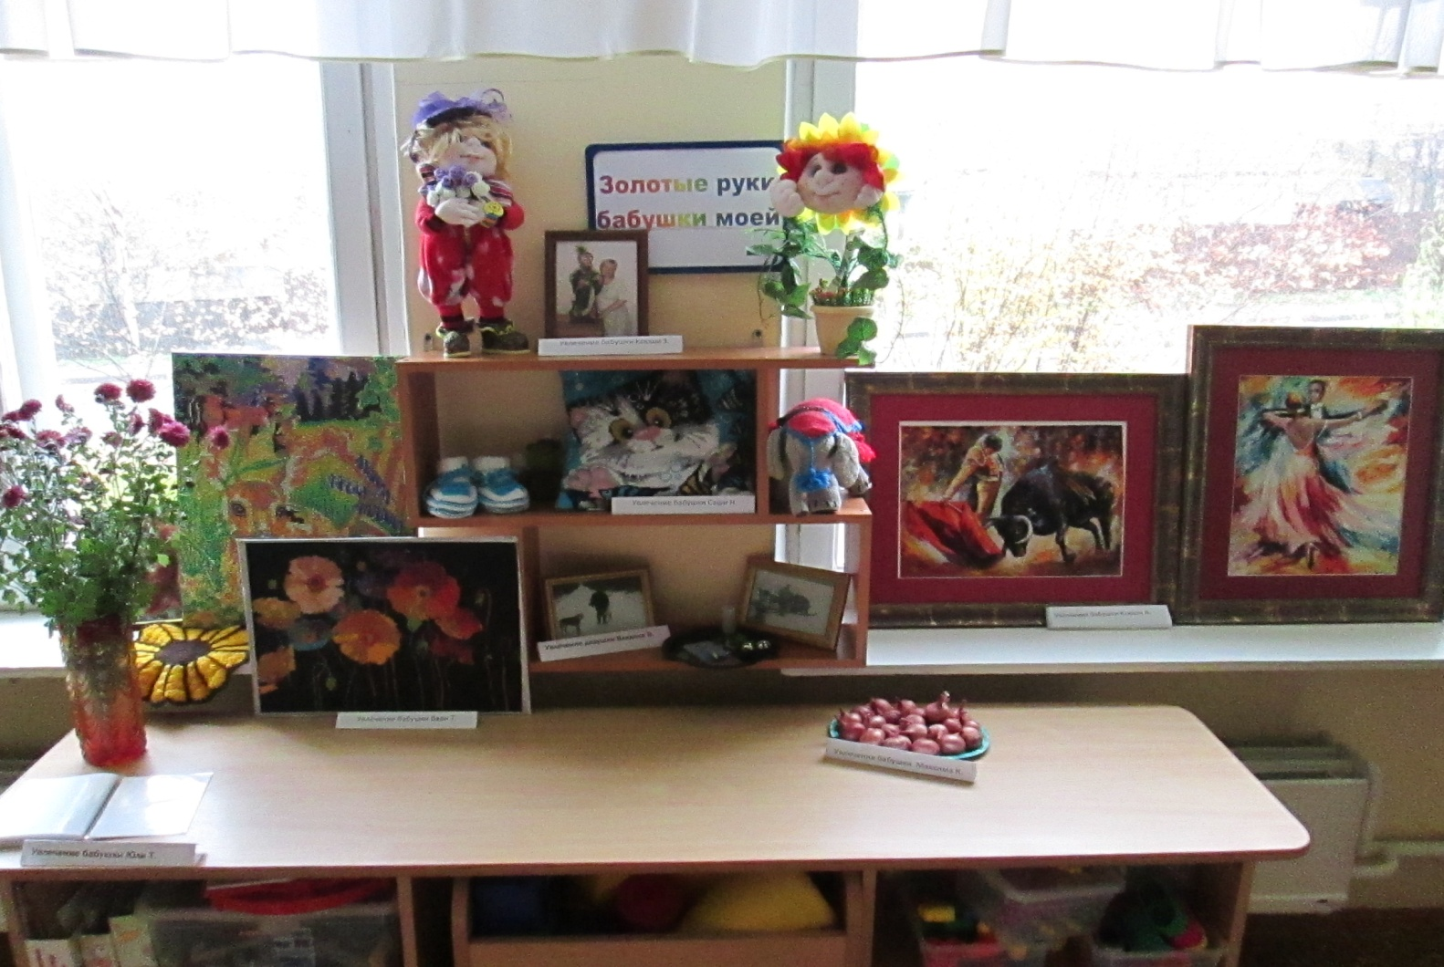
Выставка «Золотые руки бабушки моей»

Slide 4
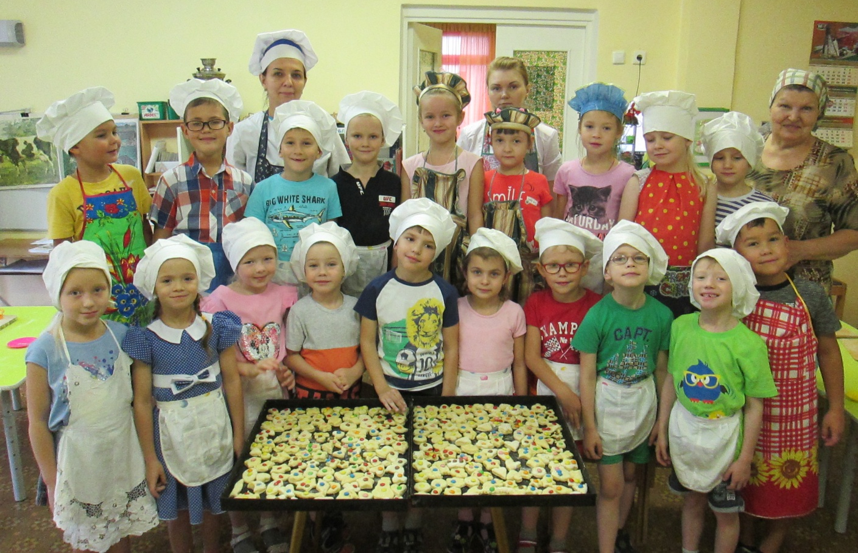
Мастер-класс «Вкусное печенье для любимой бабушки»

Slide 5
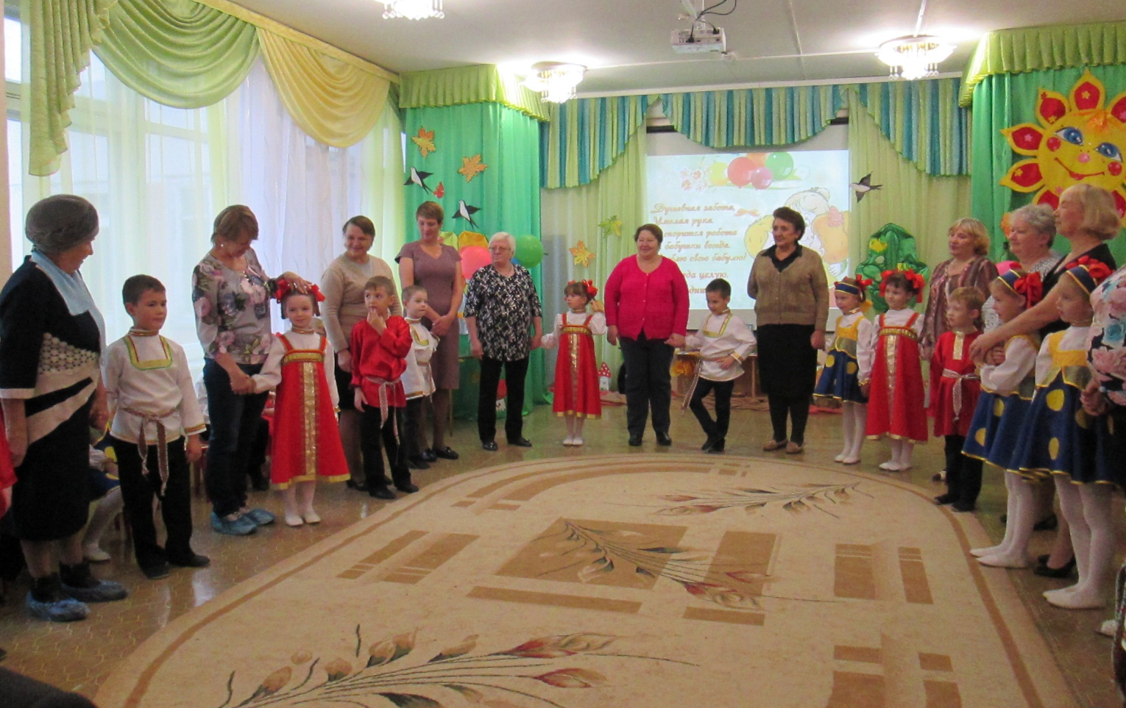
Развлечение с бабушками и дедушками «Осенины – осени именины»

Slide 6
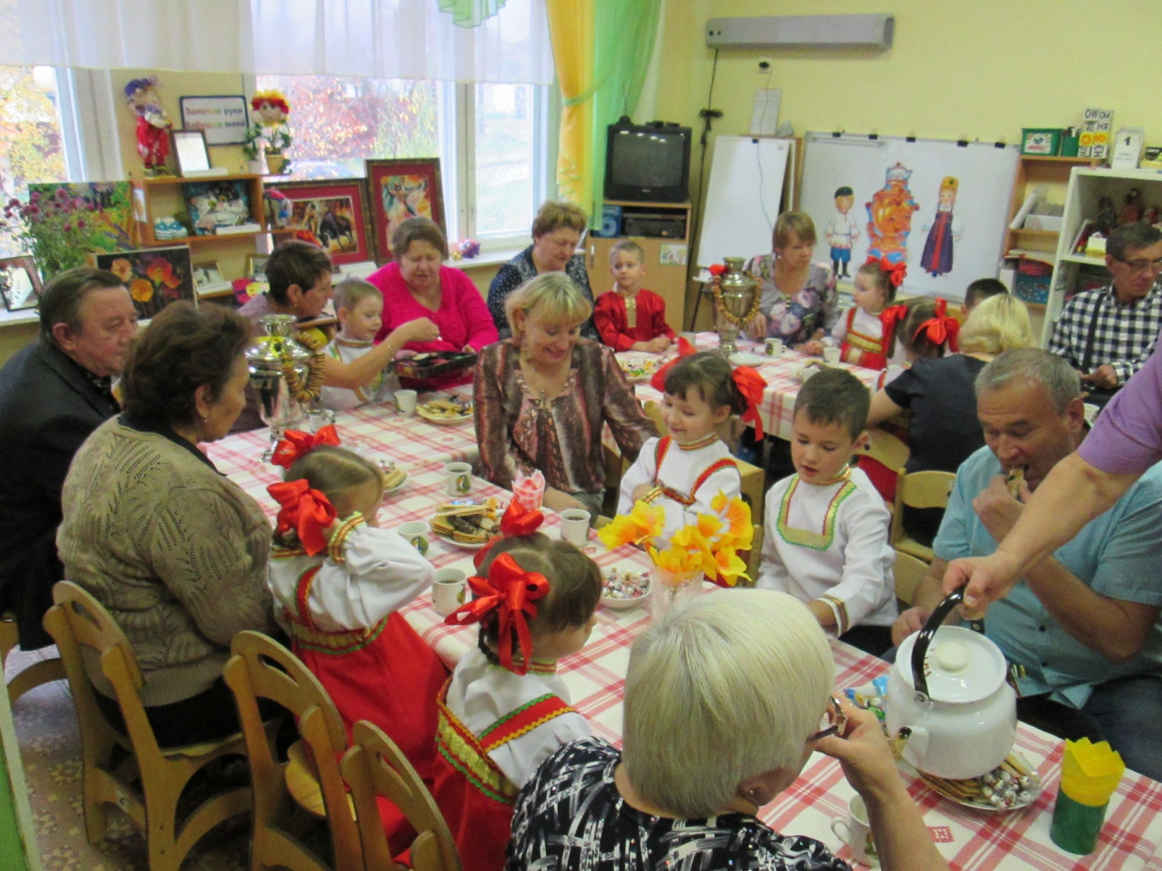
Кафе «У самовара»

Slide 7
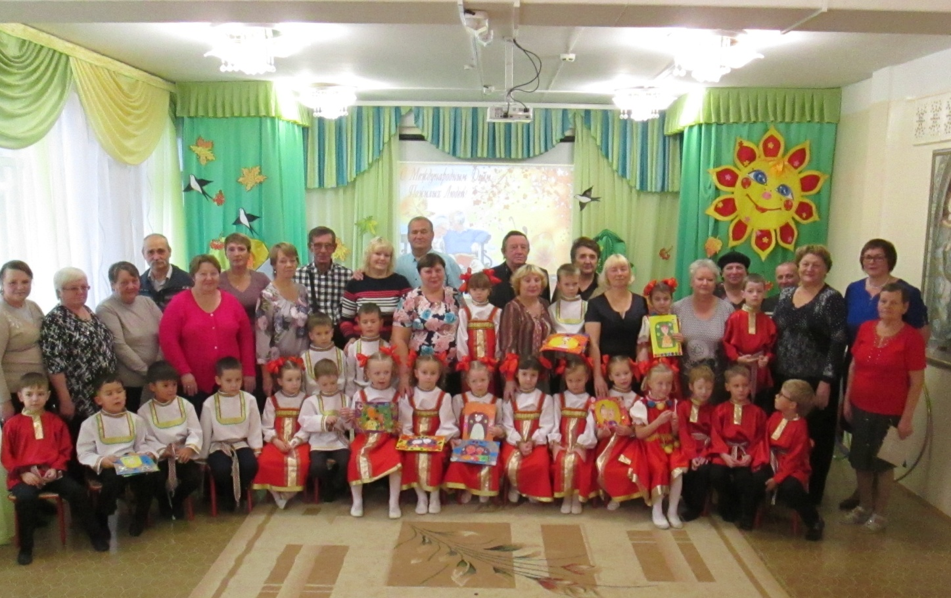
Дружба поколений

